Slide 1

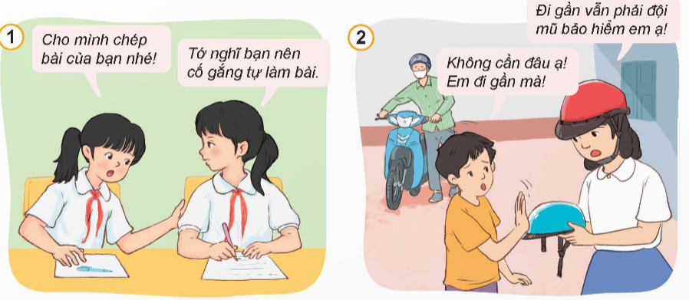
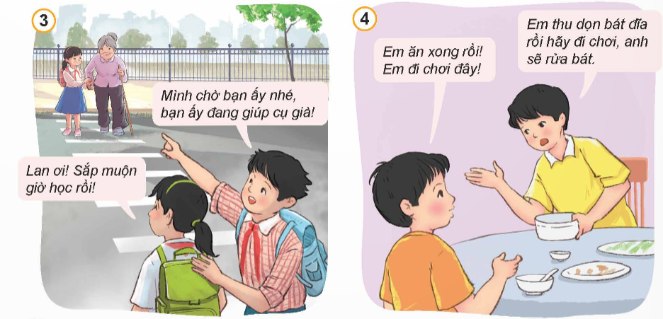
Quan sát tranh và thực hiện yêu cầu
Hãy chỉ ra những cái đúng, cái tốt cần được bảo vệ trong những tranh đó.
Em hãy kể thêm những cái đúng, cái tốt khác cần được bảo vệ mà em biết.

Slide 2



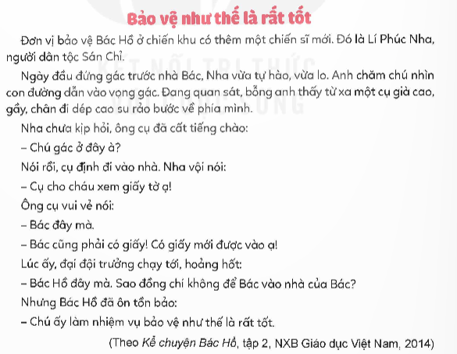

Cái đúng, cái tốt cần phải bảo vệ trong câu chuyện trên là gì? Lời nói của Bác thể hiện điều gì?
Cái đúng, cái tốt cần bảo vệ trong câu chuyện là người chiến sĩ đã thực hiện đúng nhiệm vụ canh gác của mình. Lời nói của Bác thể hiện Bác là người luôn bảo vệ, bênh vực cái đúng.

Slide 3
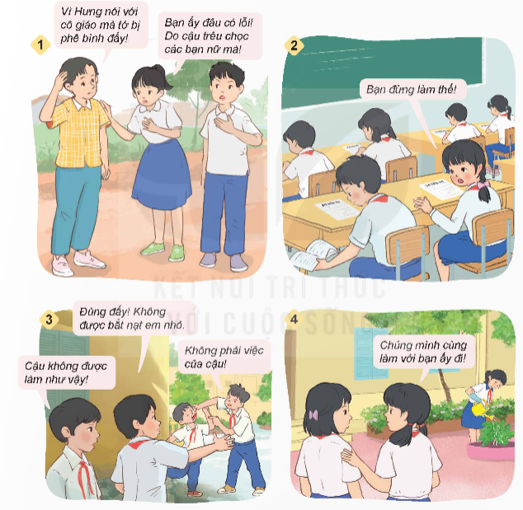
Quan sát tranh và trả lời câu hỏi
Các bạn trong tranh đã bảo vệ cái đúng, cái tốt như thế nào?
Theo em, có những cách nào để bảo vệ cái đúng, cái tốt?

Slide 4


Các cách bảo vệ cái đúng, cái tốt.
+ Bênh vực người yếu thế
+ Tố cáo những hành động sai trái.
+ Chung tay làm việc tốt.
+…

